Slide 1
Introduction
Méthodes
Résultats
Discussion
Conclusion
Place de l’IRM diagnostic dans les traumatismes du rachis dorso-lombaire
Examen de deuxième intention après le scanner, si examen neurologique anormal (American College of Radiology, 2018)
Elargissement des recommandations non-consensuel
Protocole :
  Sagittale STIR rachis entier
  Sagittale T1
  Axiale 3D T2
  +/- Axiale T2*
Accessibilité
Escalade thérapeutique ?
Statut du CLP évaluable en TDM
Bilan pré-opératoire
Lésions disco-ligamentaires
Fractures occultes
+
-

Slide 2
Introduction
Méthodes
Résultats
Discussion
Conclusion
Critère de jugement primaire
Changement de prise en charge thérapeutique après l’IRM
Conservateur
antalgiques,
corset
Chirurgical
Mini-invasif
cimentoplastie,
kyphoplastie,
fixations percutanées
Critères de jugement secondaires
Changement de
classification AO Spine
Fractures occultes
Lésions du CLP

Slide 3
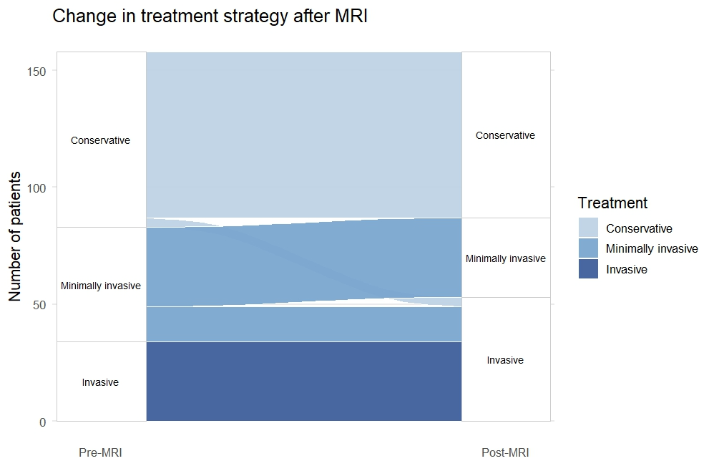
Introduction
Méthodes
Résultats
Discussion
Conclusion
Critère de jugement primaire
12% de modification de prise en charge (19 patients; p<0,001*)
  *Test de Bowker
Surtout du mini-invasif vers l’invasif (15/19)…
…pour les burst fractures (10/19)
Motifs
  Lésions occultes du CLP
  Lésions médullaire asymptomatiques et hématomes épiduraux compressifs

Slide 4
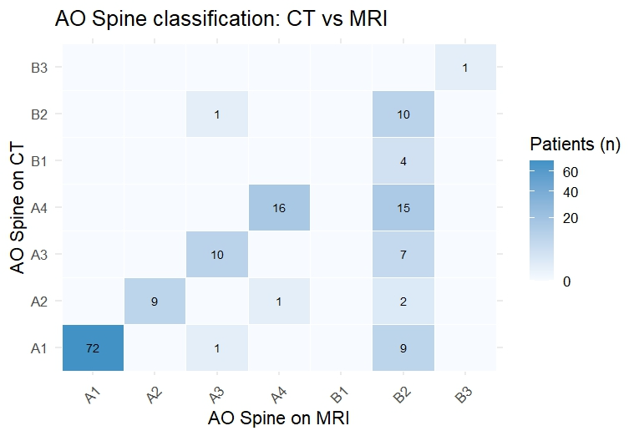
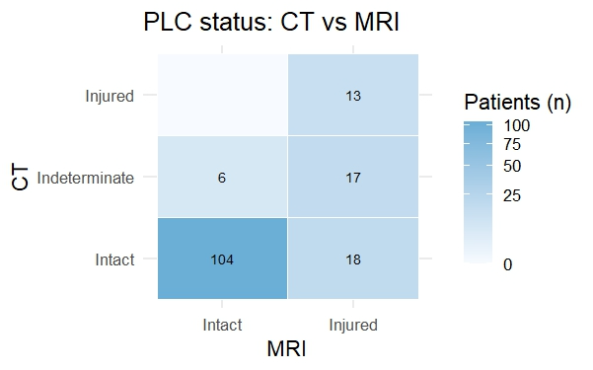
Introduction
Méthodes
Résultats
Discussion
Conclusion
Critères de jugement secondaires
Analyse de sensibilité
Dichotomie des atteintes (lésé vs intègre)
Critères TDM « élargis » (nombreux FP)
Atteintes au moins partielles du CLP fréquentes en IRM (p < 0.001*)
  *Test de Mc Nemar
39/158 fractures reclassées après IRM (p<0,001*)
  *Test de Bowker
Principale reclassification A4 → B2 (15/39)

Slide 5
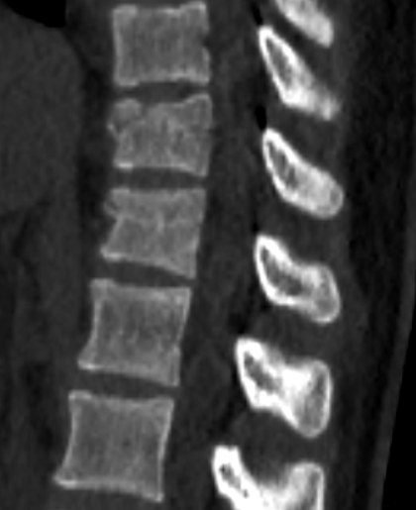
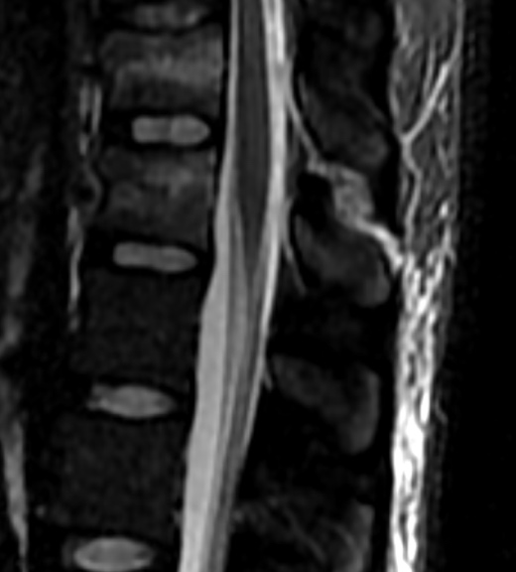
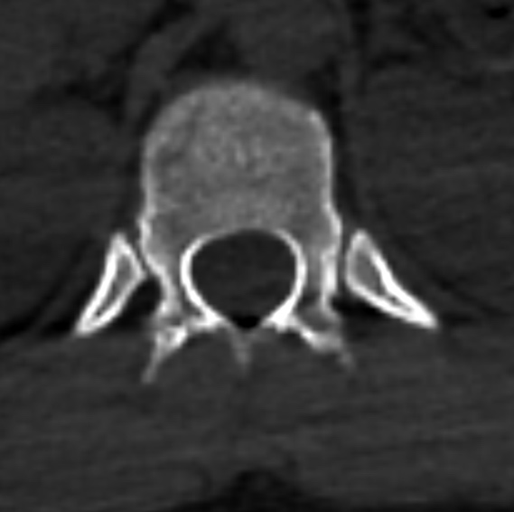
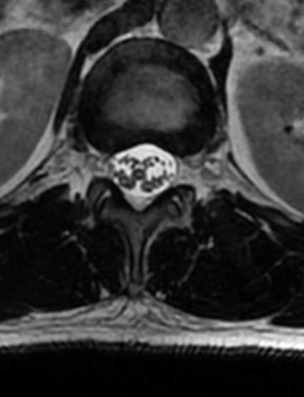
Introduction
Méthodes
Résultats
Discussion
Conclusion
Exemple
Patient âgé de 32 ans, admis aux urgences dans un contexte d’accident de la voie publique en deux roues contre véhicule léger à forte cinétique

